Slide 1
Проект Департамента образования города Москвы совместно с ассоциацией педагогов дошкольного образования « дети в музее»
Департамент образования города Москвы
Восточное окружное управление образования
Государственное бюджетное образовательное учреждение
Детский сад №2404

Slide 2
Актуальность проекта
Москва — город музеев. Большая часть воспитанников детского сада ни разу не посещала музеи. Причины этого самые разные: во-первых, многие родители считают, что дошкольникам ещё рано посещать такие учреждения - они малы и всё равно ничего не поймут, зачем тогда зря время тратить? Во-вторых, многим родителям просто не приходит в голову идея такой экскурсии. Как же привлечь внимание родителей к музеям? Для начала, создать мини- музей в ДОУ.

Slide 3
Цели и задачи проекта
1. Реализация направления «Музейная педагогика». 2. Формирование « образа музея» как храма искусства, в котором хранятся художественные коллекции культурно- исторического значения;
3.Приобщение ребенка к миру искусства через социокультурную среду музея;
4. Организация предметно-пространственной среды- мини-музея.
5. Привлечение родителей в воспитательно-образовательный процесс

Slide 4
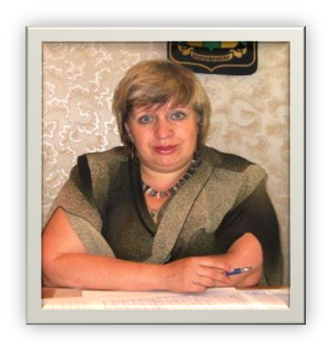

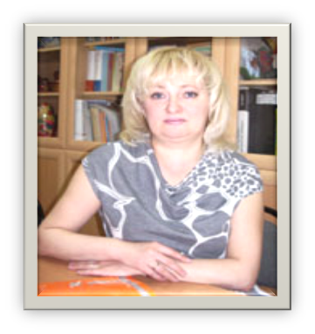


Slide 5





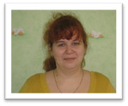
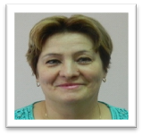
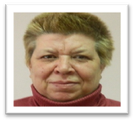
Исполнители проекта
Воспитатели-ДЕТИ-Родители

Slide 6
Этапы реализации проекта
«Мини-музеи в детском саду»
Подготовительный этап
Этап реализации проекта
Обобщающий этап

Slide 7
Подготовительный этап
Изучение методической литературы
Выбор названия
Выбор места
Определение содержания
( оборудование, материалы)
Планирование проекта

Slide 8
Этап реализации проекта
Определение материально-технической базы
Заключение договоров с социально-культурными учреждениями
Составление плана экскурсий
Проведение мастер-классов, конкурсов, круглых столов и т.д

Slide 9
Основное назначение мини-музея
Основное назначение мини-музея в ДОУ - вовлекать детей в активный исследовательский поиск, формировать познавательные потребности и учебную мотивацию. При этом мини-музей в ДОУ способствует полноценному развитию интегративных качеств воспитанников, так как при организации образовательной работы в музее необходима организация разных видов детской деятельности и, соответственно, интегрированное решение задач разных образовательных областей.

Slide 10
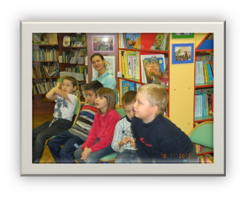
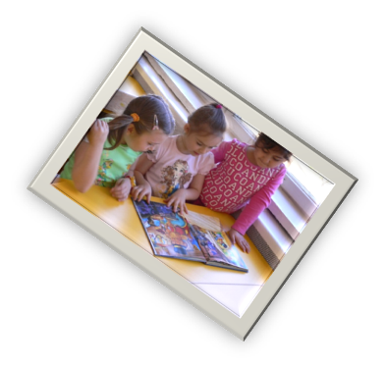
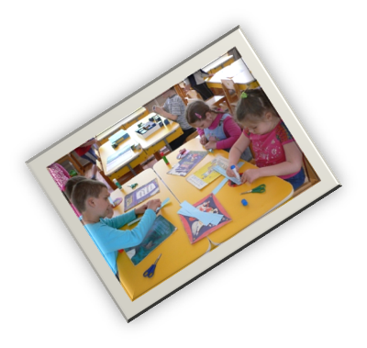
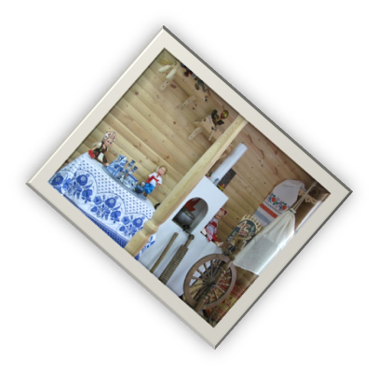
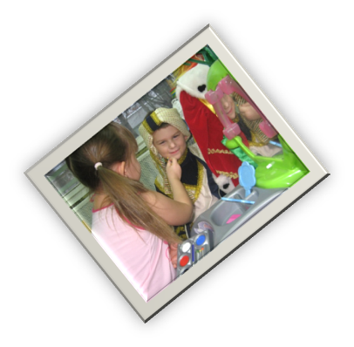
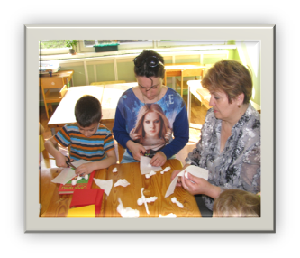
Образовательные
области

Slide 11
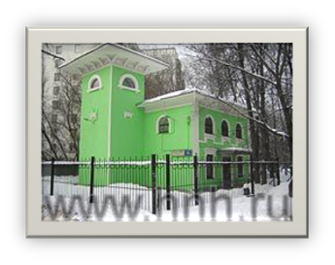
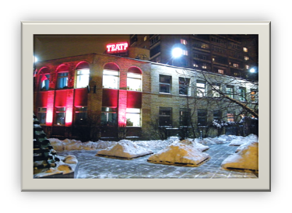

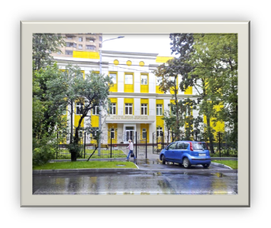
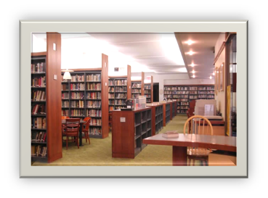
Взаимодействие с социумом

Slide 12
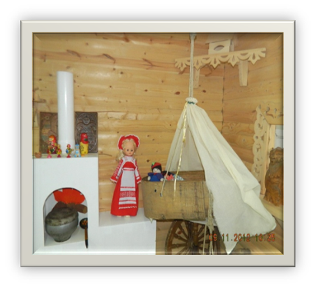
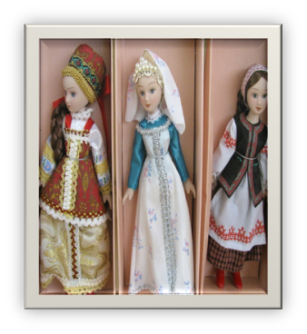
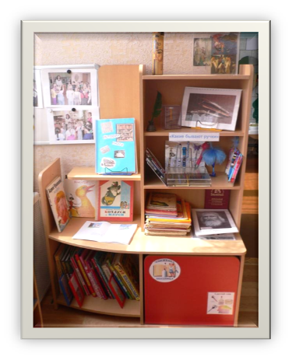
У каждой группы свой МИНИ- музеЙ Содержание, оформление, назначение отражает специфику возраста детей данной группы. Каждый музей имеет свои цели и задачи, которые отражены в проекте

Slide 13
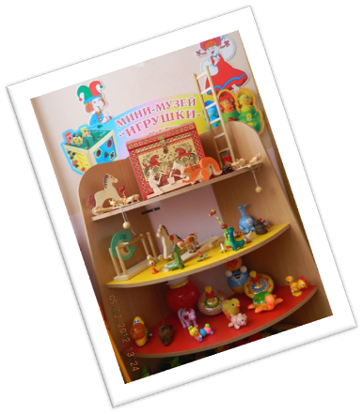
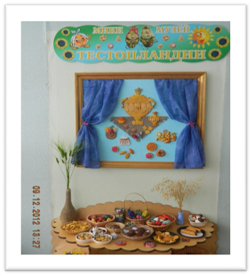
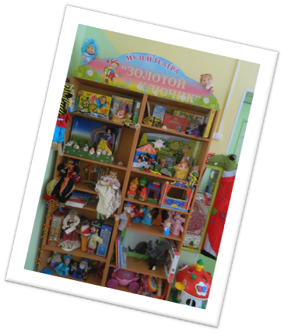
Мини-музеи ГБОУ детского сада №2404

Slide 14
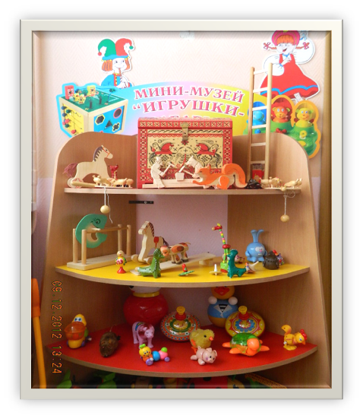
Мини- музей « Игрушки забавы »
Экспонаты музея:
крупные , яркие, звучащие, развивающие игрушки.
Экспонаты умеют говорить , производить различные звуки, двигаться, петь.
Доставляют огромное удовольствие не только для детей, но и их родителей.

Slide 15
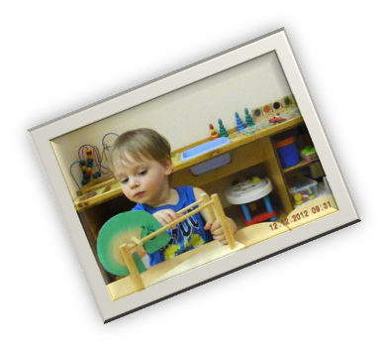
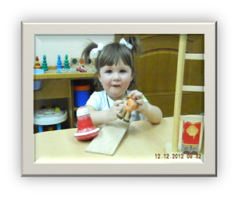
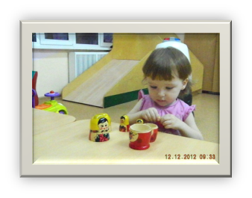
Использование мини-музея « игрушки – забавы»
Основное назначение
мини-музея – развивающее.
Развивается моторика пальцев, сенсорика. Вместе со взрослыми дети придумывают названия экспонатам, составляют короткие рассказы о них.
В мини- музее дети могут познакомиться с игрушками , в которые играли их родители

Slide 16
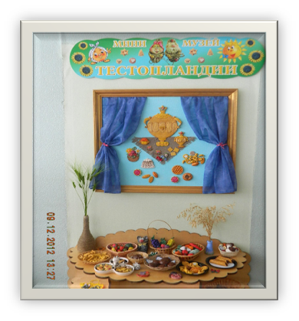
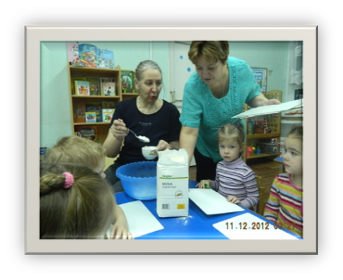
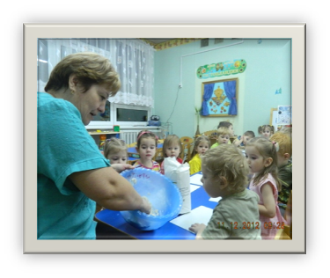
Мини-музей « Тестопландия» ( средняя группа)
Идея создания мини- музея принадлежит помощнику воспитателя Сафоновой Елене Ивановне

Slide 17
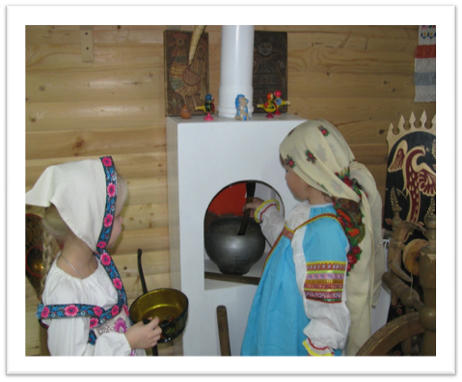
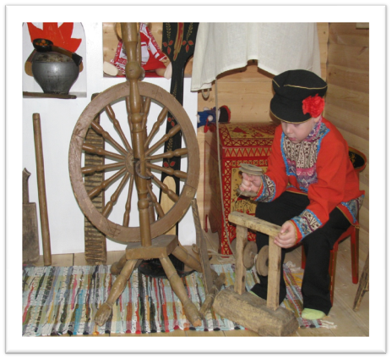
Мини-музей « Русская изба»

Slide 18
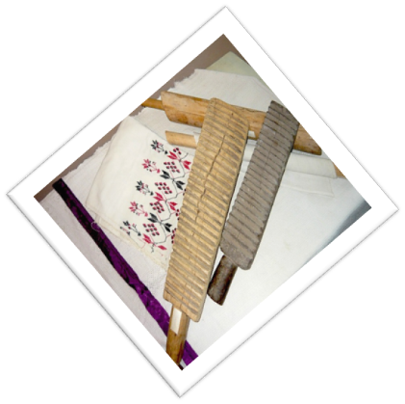
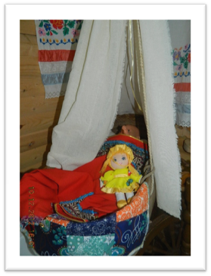
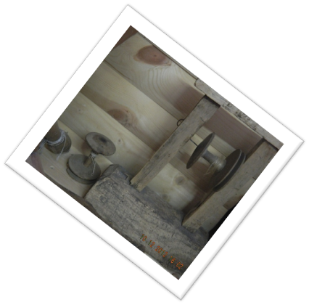
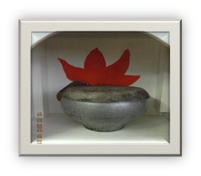
Сбор экспонатов для музея

Slide 19
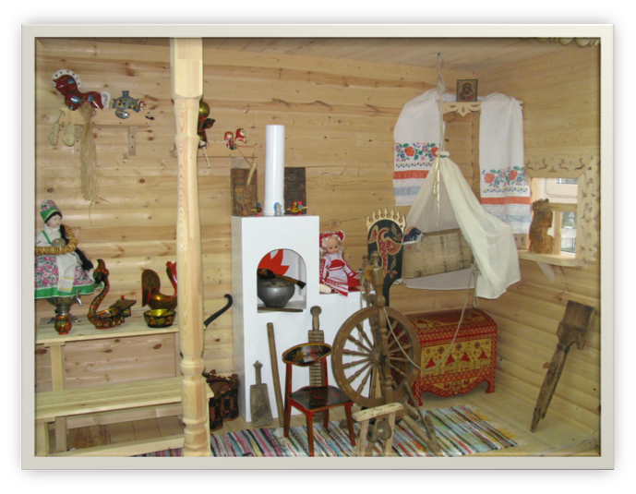
Создание предметно-развивающей среды

Slide 20
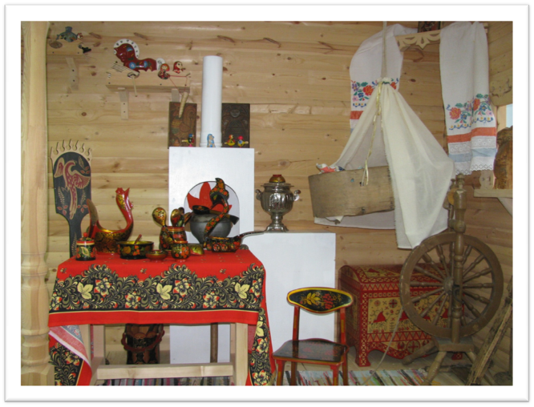
Выставка домашней утвари « хохлома»

Slide 21
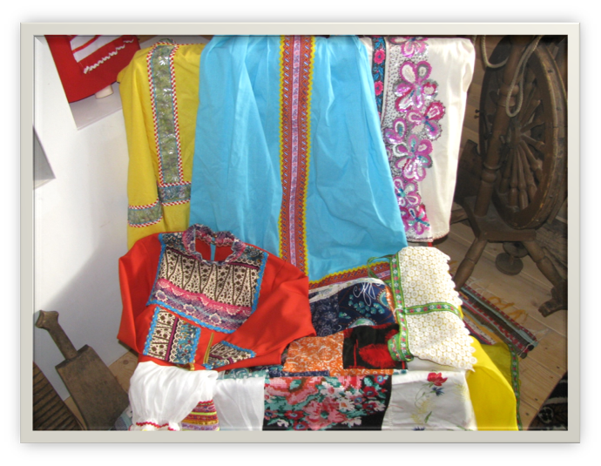
Знакомство с народным костюмом

Slide 22
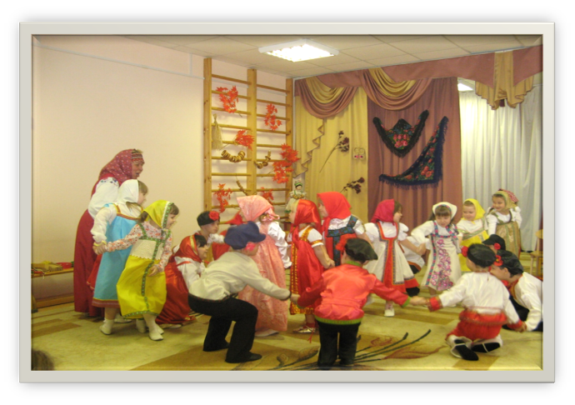
Знакомство с фольклорными, народными праздниками « покровские посиделки»

Slide 23
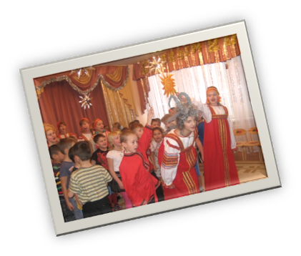
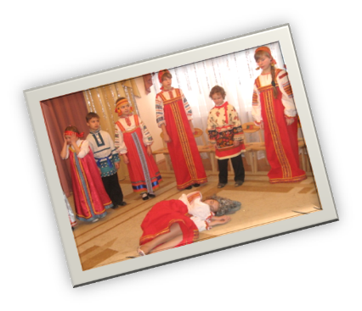
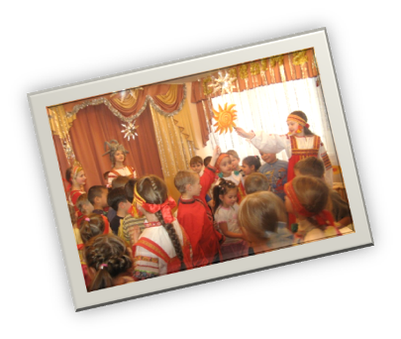
Преемственность со школой №787 совместный досуг « рождественские колядки»

Slide 24
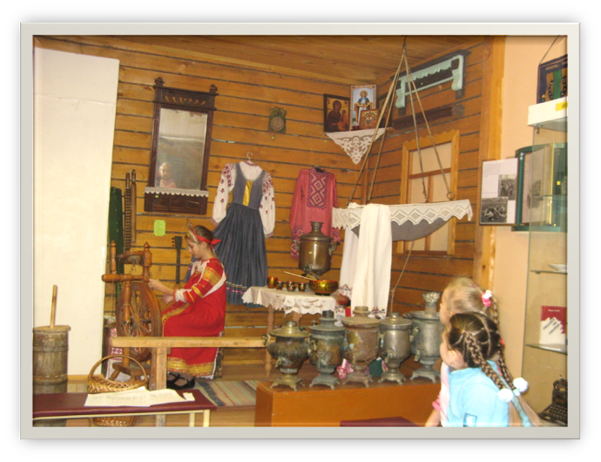
Экскурсия в музей « Русская изба»

Slide 25
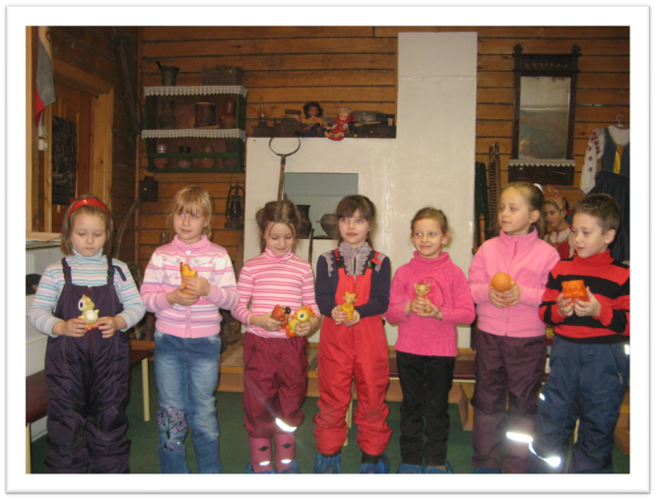
Экскурсия в музей « Русская изба»

Slide 26
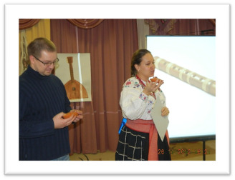
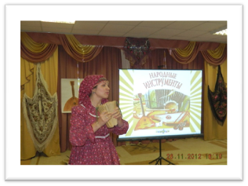
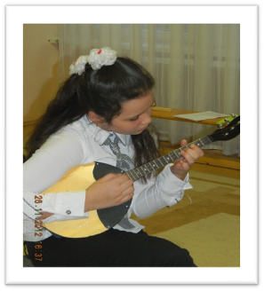
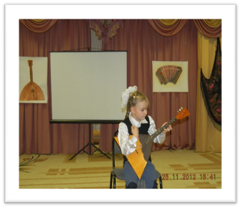
Знакомство с русскими народными инструментами

Slide 27
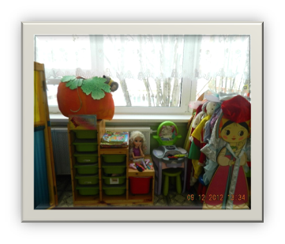
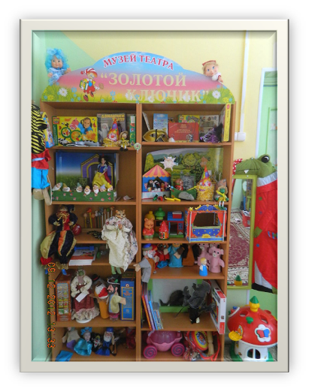
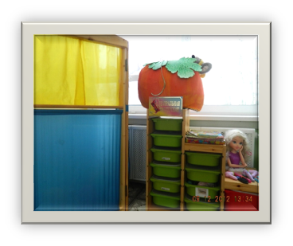
Мини-музей театра

Slide 28


Изготовление костюмов, атрибутов для игровой театрализованной деятельности Вместе с мамой

Slide 29


Сюжетно-ролевая игра« театр»

Slide 30


Самостоятельная деятельность

Slide 31


Продуктивная деятельность сказка « Заюшкина избушка»

Slide 32


Инсценировка русской народной сказки «Теремок»

Slide 33


Завершающий этап
Постановка спектакля
«Чиполлино»

Slide 34




Мини-музей кукол

Slide 35







выставки экспонатов

Slide 36





Мастер-класс « куклы обереги»

Slide 37



Мини-музей книги

Slide 38


Знакомство с музеем книги в библиотеке семейного чтения№128

Slide 39


экскурсия в библиотеку семейного чтения №128

Slide 40



Беседы, игровые занятия

Slide 41


выставки музея « какие бывают ручки»,« от пера до ручки»

Slide 42


« Мои любимые книжки»

Slide 43


Творчество К.И.чуковского

Slide 44



Экспозиция музея « Книжкина больница»

Slide 45


Самостоятельная деятельность детей книжная мастерская

Slide 46

Особенности мини-музея

Slide 47
Обобщающий этап реализации проекта
В результате познавательно-исследовательской деятельности дошкольники , родители и педагоги нашли ответы на интересующие вопросы по музеям. У детей стали формироваться представления об истории музея, многообразии и видах музеев.
Дети – участники проекта теперь могут ответить на следующие вопросы: «Что такое музей? », «Для чего он нужен ? », «Какие бывают музеи? ».
В результате работы у родителей и педагогов нашего дошкольного учреждения повысился интерес и к музеям родного города, а на базе мини-музеев , с использованием их коллекций можно проводить занятия по разным видам деятельности;

Slide 48
Перспектива развития мини-музеев ДОУ
Проведение экскурсий для района, округа;
Пополнение коллекций ; экспозиций; выставок;
Презентация семейных проектов
« Я поведу тебя в музей…»

Slide 49
На сегодня можно с уверенностью сказать, что проект Департамента образования « Дети в музее»
появился не случайно. И мы, взрослые и дети, по-новому стали относиться к традициям, в которых народ сохранил все ценное, что было в прошлом.

Slide 50
Спасибо за внимание!

